Slide 1
OBJECT ORIENTED PROGRAMING
Thành Viên
Nguyễn Viết Trung 2174801030097
Nguyễn Kim Tín 2174801030128
Nguyễn Nguyên Khang 2174801030133

Slide 2
MENU
01
02
03
DAC TA BAI TOAN
PHAN TICH
HIEN THUC CHUONG TRINH

Slide 3
Đề bài: Quản lý trung tâm tin học
Phân tích yêu cầu đề:
Xây dựng một chương trình quản lý trung tâm tin học
Một trung tâm có nhiều lớp học
Lớp học có 2 loại lớp học:dài hạn và ngắn hạn
Một lớp học có một hoặc nhiều môn học ,đối với lớp dài hạn một lớp có nhiều học phần mỗi học phần lại có nhiều môn học
1 Học viên ứng với 1 lớp có 1 Mã học viên duy nhất
1 Học viên ứng với 1 môn học có 1 điểm thi duy nhất
Lớp học gồm :Mã lớp học,Tên lớp,Thời khoá biểu,Ngày khai giảng,Học phí
Môn học gồm : Mã môn học ,Tên môn học ,Số tiết lý thuyết,Số tiết thực hành
Học viên gồm:Mã học viên,Ho ten,Ngay sinh,Noi sinh,Gioi tinh,Nghe nghiep
Các sự kiện chính:
- Quản lí đăng nhập
- Quản lí quản lý môn học
- Quản lí quản lý lớp học
- Quản lí quản lý học viên,thêm điểm cho học viên
- Quản lí quản lý học phần
- Quản lí quản lý tài khoản
- Quản lí Thanh toán học phí cho học viên

Slide 4
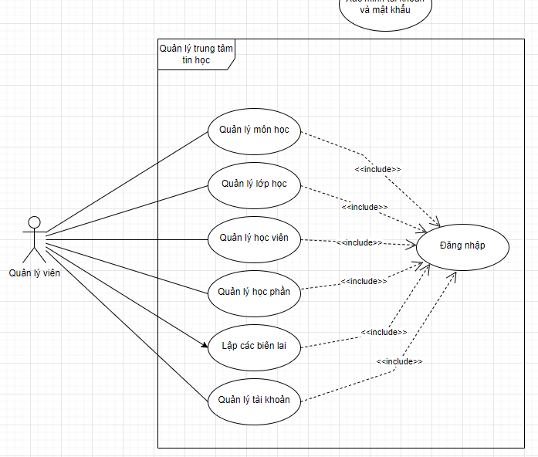
1/Sơ đồ use case

Slide 5
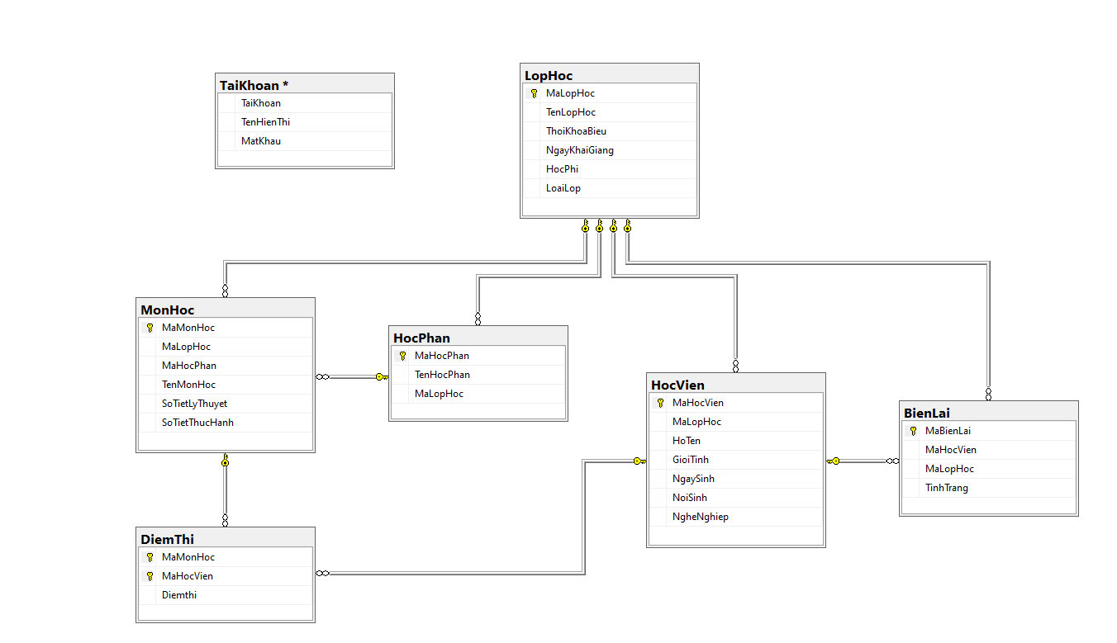
2/Sơ đồ class/entity

Slide 6
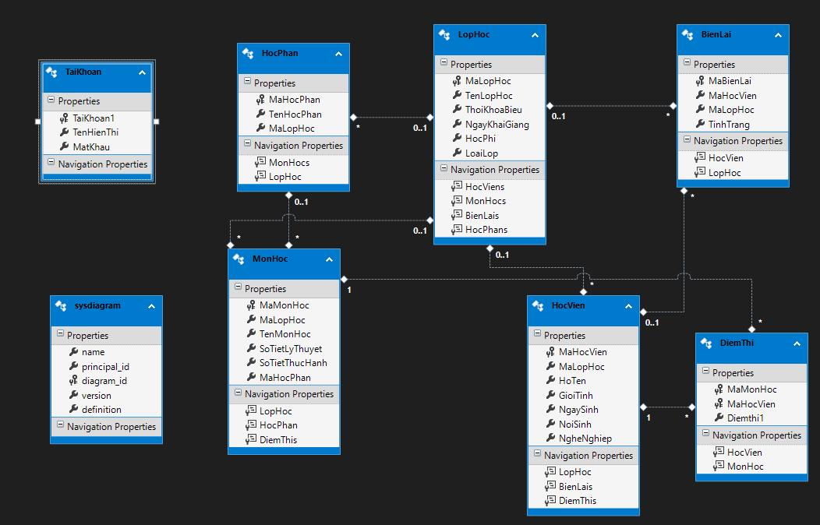
2/Sơ đồ class/entity

Slide 7
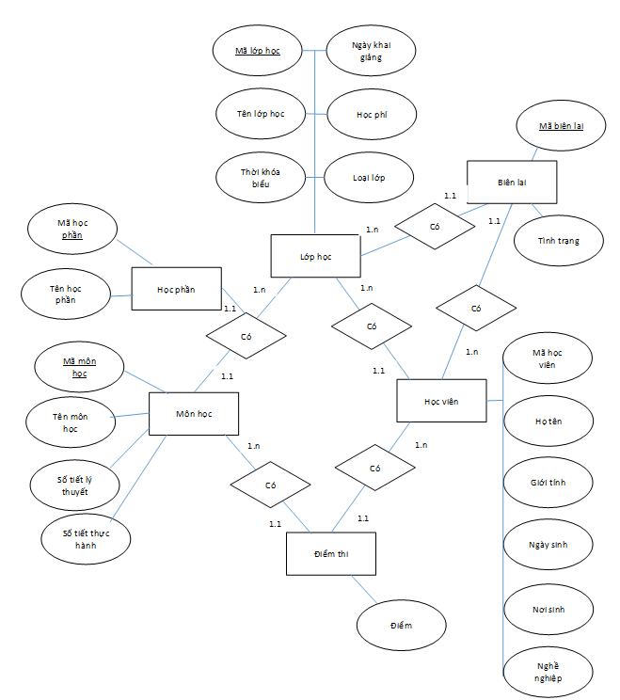
3/Sơ đồ erd

Slide 8
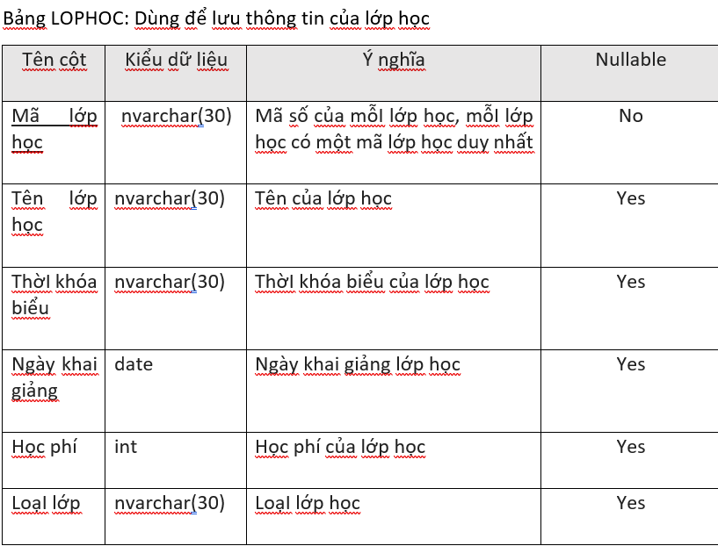
4/Mô tả các bảng dữ liệu

Slide 9
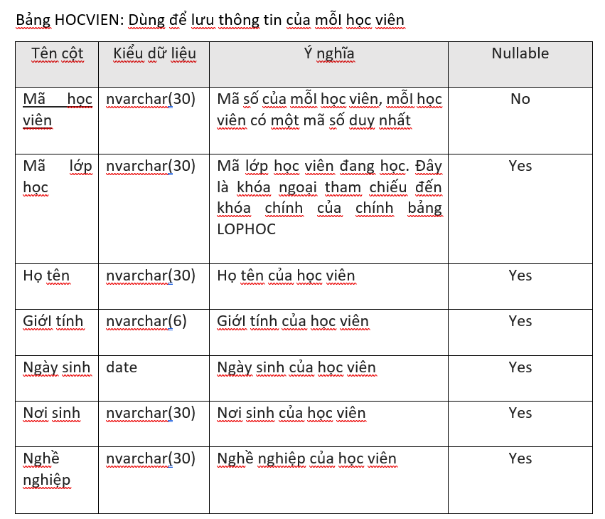
4/Mô tả các bảng dữ liệu

Slide 10
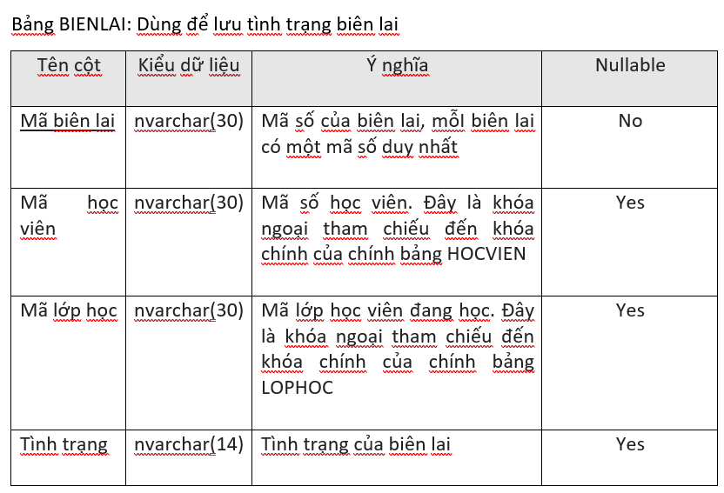
4/Mô tả các bảng dữ liệu

Slide 11
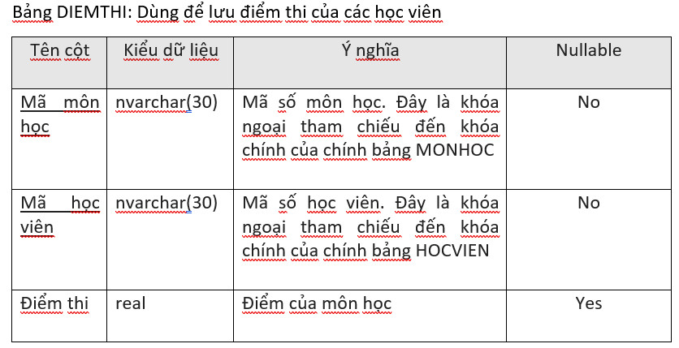
4/Mô tả các bảng dữ liệu

Slide 12
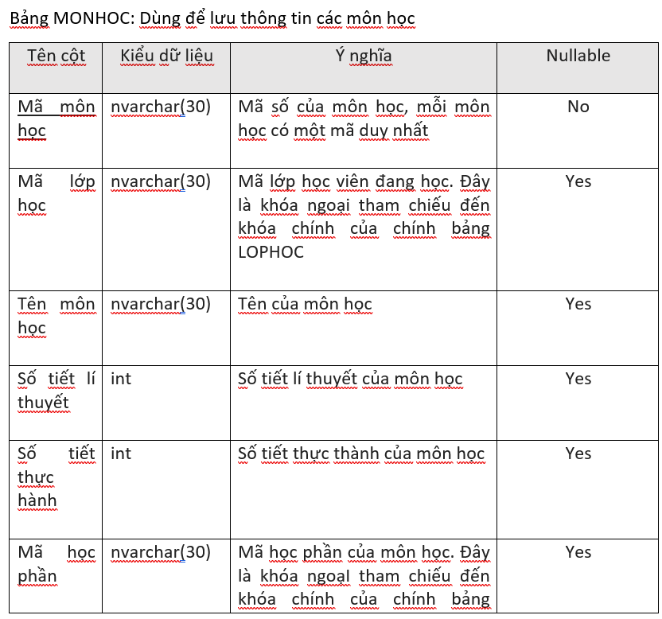
4/Mô tả các bảng dữ liệu

Slide 13
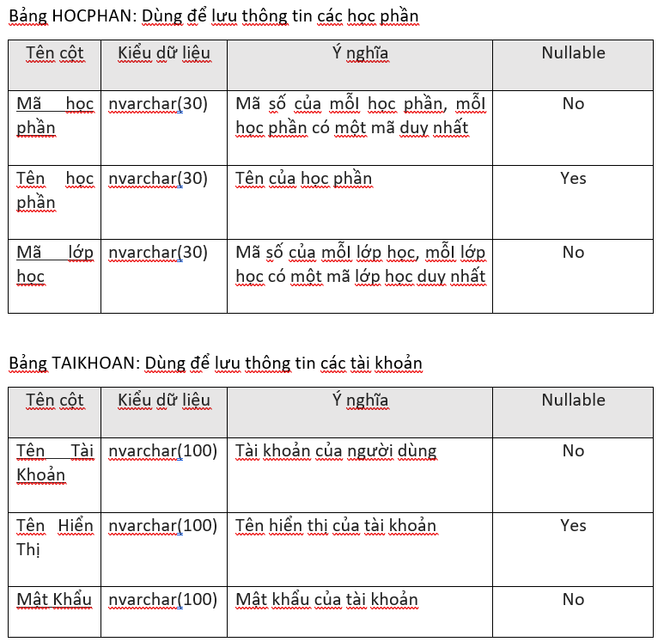
4/Mô tả các bảng dữ liệu

Slide 14
HIỆN THỰC CHƯƠNG TRÌNH
03

Slide 15
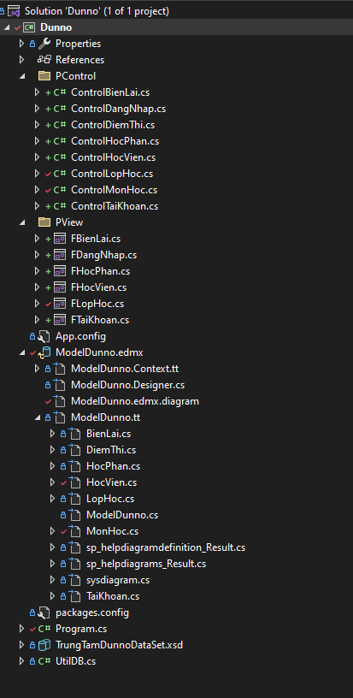
1/Cấu trúc project

Slide 16
THANKS
Please keep this slide for attribution

